Slide 1



ORDENAR EL DISTRITO
¡La votación por orden de preferencia (RCV) llega a DC!
Fondo de Educación Cívica de DC para el Crecimiento de la Democracia

Slide 2


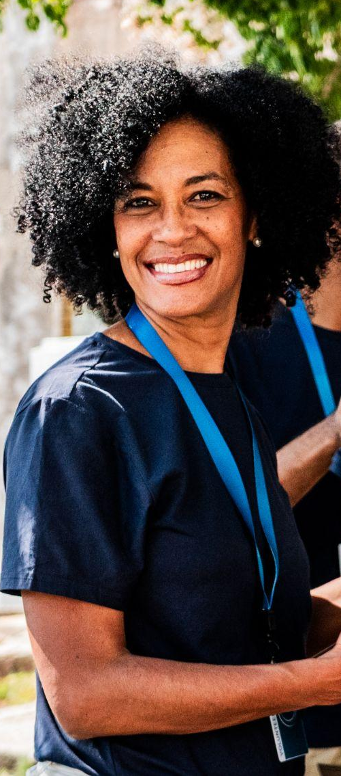
¿Cómo llegamos aquí?
Enero de 2024: La Iniciativa 83 comenzó a recolectar firmas para llevar a las urnas la cuestión de las primarias con RCV y las primarias semiabiertas.
Noviembre de 2024: Los votantes de DC apoyaron abrumadoramente la medida: el SÍ ganó con el 73% de los votos.
Julio de 2025: El Consejo de DC financió la implementación del sistema de votación por orden de preferencia.
Junio ​​de 2026: Será la primera elección en DC que use RCV.

Slide 3

Nuestros
objetivos
Nuestro trabajo:
Llegar a los votantes de DC mediante capacitaciones gratuitas presenciales, presentaciones y eventos comunitarios en los 8 distritos, con énfasis en las personas mayores, comunidades de difícil alcance, jóvenes y personas con discapacidades.
Ayudar a los candidatos y candidatas a entender cómo participar en una elección con votación por orden de preferencia.
Preparar a los administradores electorales para llevar a cabo con éxito una elección con votación por orden de preferencia.
Colaborar con organizaciones comunitarias para distribuir materiales educativos accesibles y culturalmente relevantes, para uso en su propia programación.
01
El Fondo de Educación Cívica Grow Democracy DC es la organización líder dedicada a educar a los votantes de DC sobre la votación por orden de preferencia, a través de nuestro proyecto Rank the District.
02
03
04

Slide 4

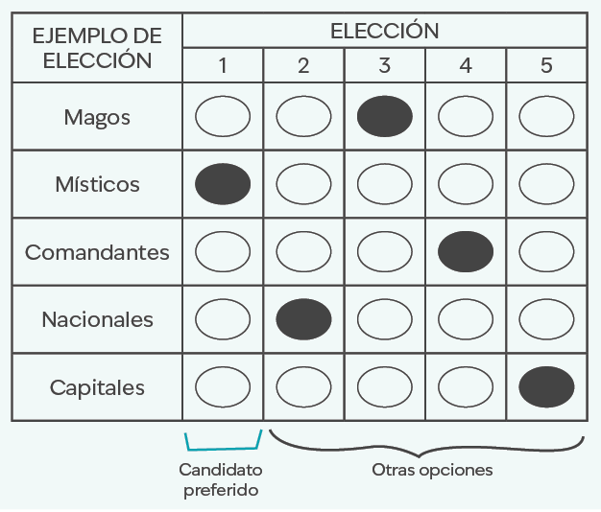
¿Cómo ordeno mi papeleta?
(explicación más clara y sencilla)
01
Ordena a tu candidato o candidata preferido/a primero.
Ordena tus demás opciones. ¡Elige solo a los candidatos que apoyas!
Si tu primera opción queda en último lugar, tu voto pasa a tu siguiente opción.
02
03
Este proceso se repite hasta que un candidato obtenga más del 50% de los votos.
Notes:
If your favorite comes in last, your vote simply counts for your next choice. (rephrase)

Slide 5

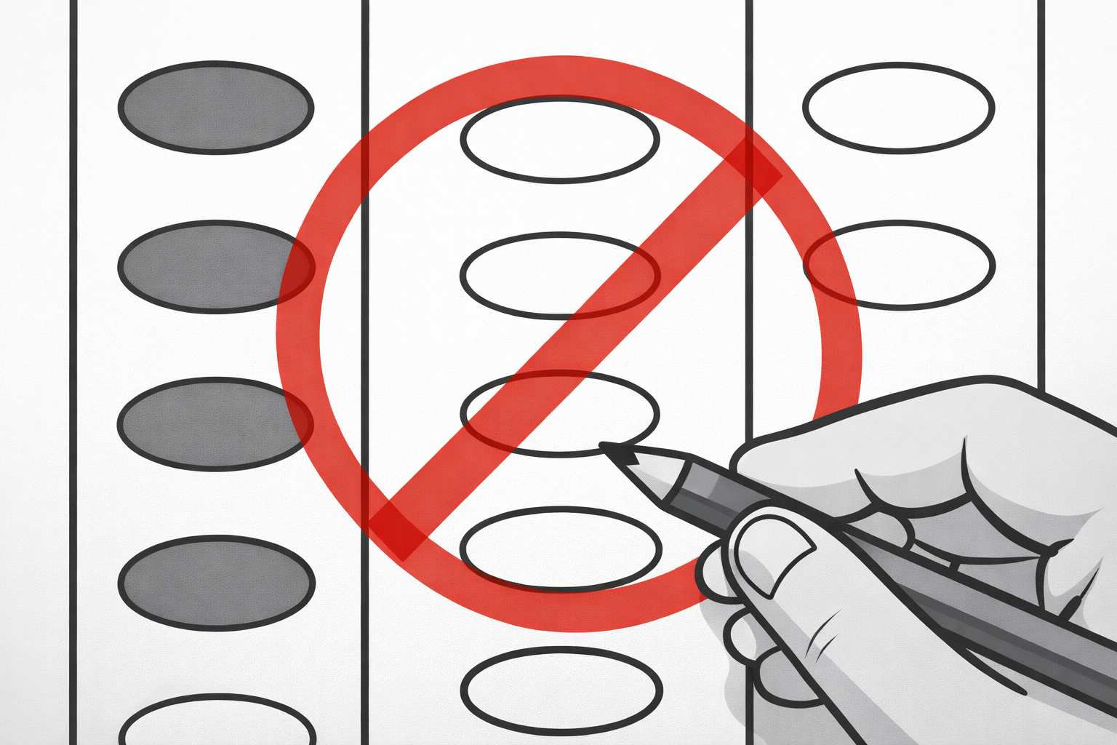
¡Cómo evitar errores al votar!
No elijas más de un candidato en la misma columna.
Recuerda, ¡solo marca a un candidato si lo apoyas!
Notes:
If your favorite comes in last, your vote simply counts for your next choice. (rephrase)

Slide 6

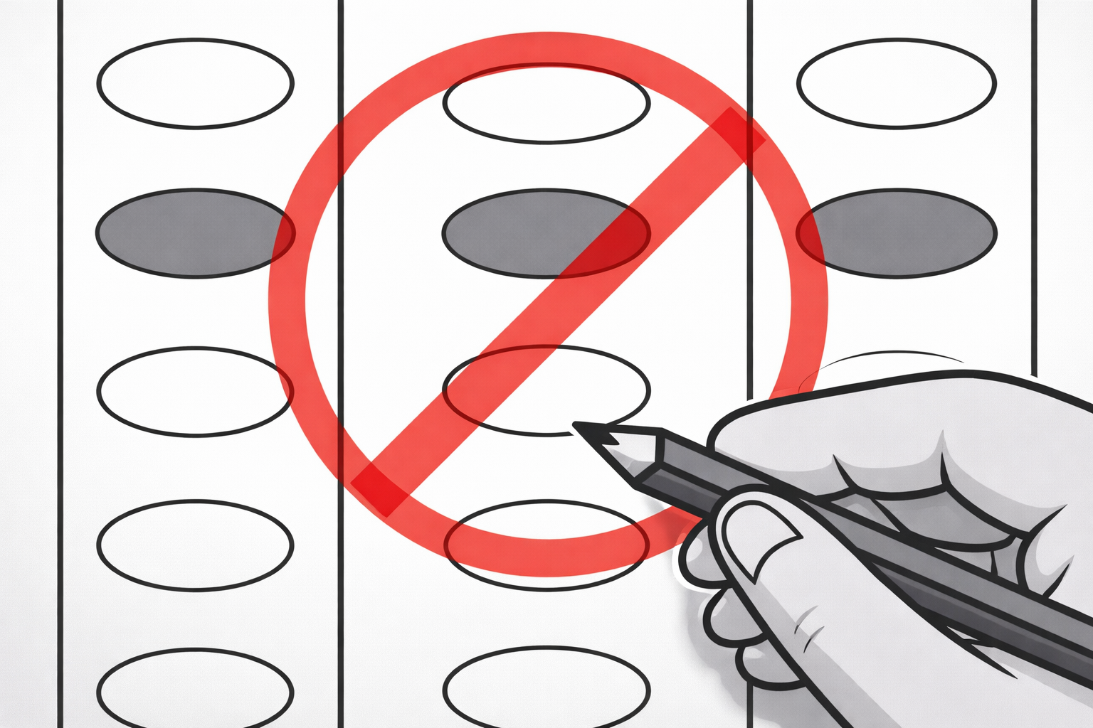
¡Cómo evitar errores al votar!
No marques a los candidatos más de una vez.
Recuerda, ¡solo marca a un candidato si lo apoyas!
Notes:
If your favorite comes in last, your vote simply counts for your next choice. (rephrase)

Slide 7
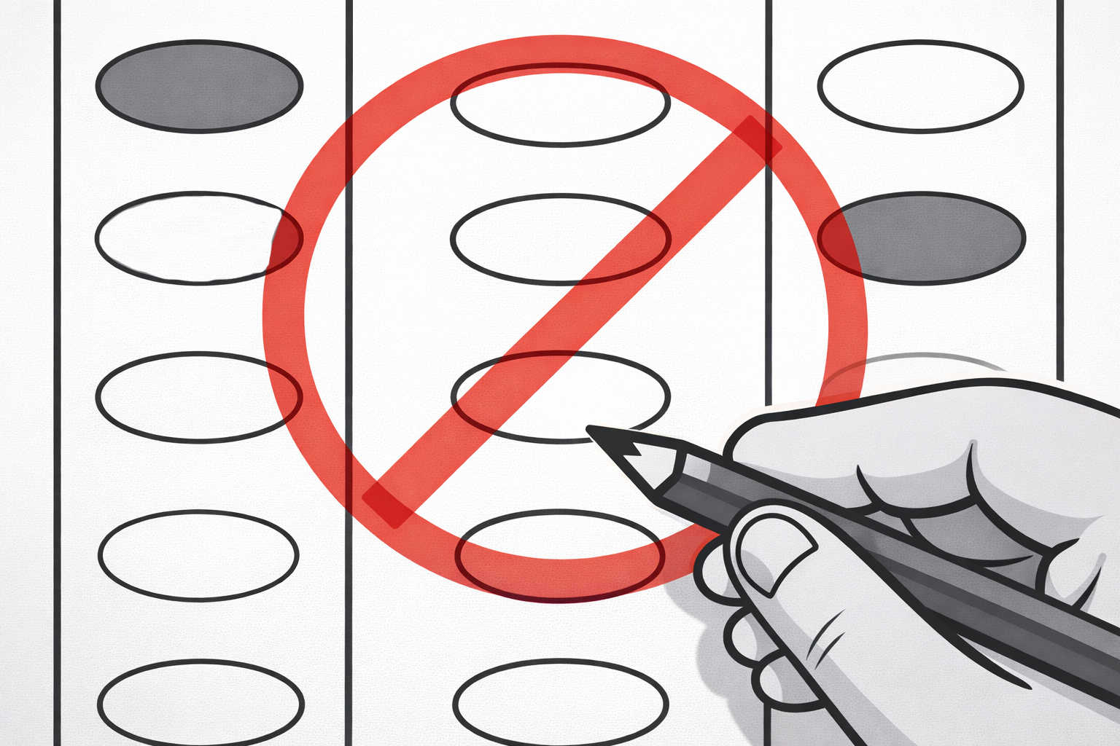
¡Cómo evitar errores al votar!
Puedes dejar espacios en blanco, pero es mejor ordenar a todos los candidatos en secuencia.
Recuerda, ¡solo marca a un candidato si lo apoyas!
Notes:
If your favorite comes in last, your vote simply counts for your next choice. (rephrase)

Slide 8
¡Cómo evitar errores al votar!
Cada candidato aparece en una columna y una fila diferente.
Recuerda, ¡solo marca a un candidato si lo apoyas!
Notes:
If your favorite comes in last, your vote simply counts for your next choice. (rephrase)

Slide 9
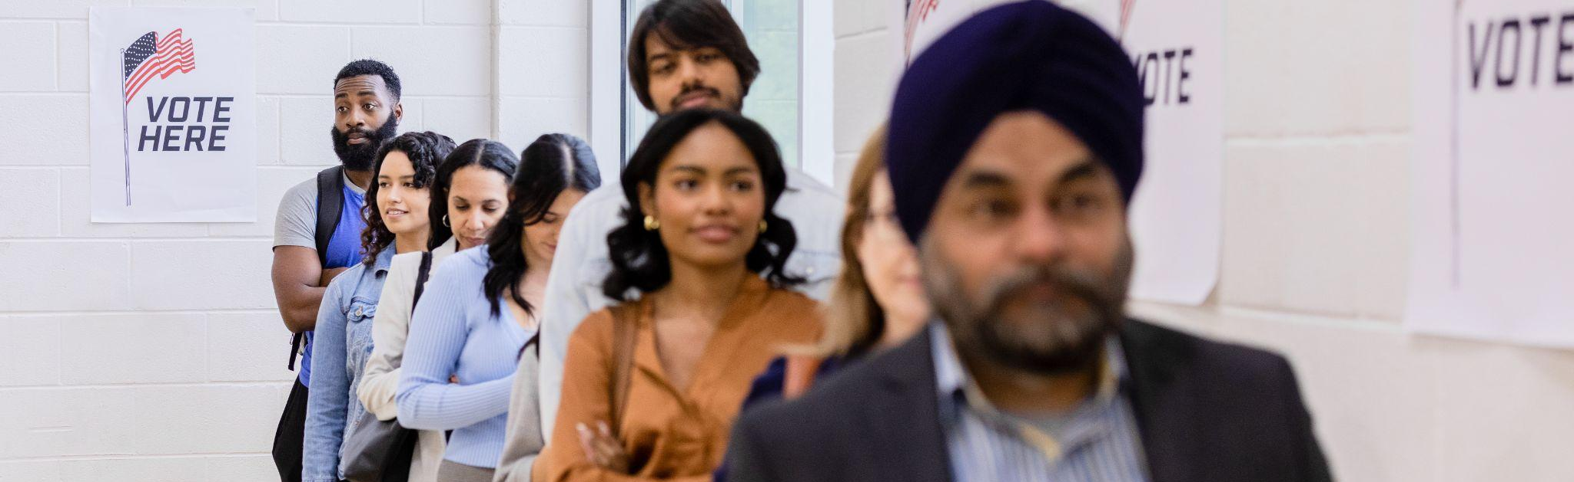
¿PREGUNTAS?
Notes:
FAQs:
Election results by ward:
79.6 – 20.4
75.1 – 25.0
71.3 – 28.7
68.5 – 31.5
71.1 – 28.9
75.1 – 24.9
69.9 – 30.1
72.0 – 28.0
We here to partner with your office in hopes to strategies on how to educate your constituents. You know them best.

Slide 10

Resultados y tabulación
Resultados y tabulación
Ronda 1 de 4
Equipos deportivos de DC: ordena a tu equipo favorito
Ganador
Votos para ganar
Candidatos
Comandantes
72 de 143 votos
5
0
10
20
30
40
50
60
70
80
90
Comandantes
52
Místicos
39
Magos
31
Capitales
16
Nacionales
5
72 votos para ganar
Notes:
Show example from rank the female rap artist results - https://app.rankedvote.co/rv/8zf2yxz34qxv5v3885/results

Slide 11
Resultados y tabulación
Ronda 2 de 4
Equipos deportivos de DC: ordena a tu equipo favorito
Ganador
Votos para ganar
Candidatos
Comandantes
72 de 143 votos
5
0
10
20
30
40
50
60
70
80
90
Comandantes
53
+1
Místicos
42
+3
Magos
31
Capitales
17
+1
Nacionales eliminados
-5
72 votos para ganar
Notes:
Show example from rank the female rap artist results - https://app.rankedvote.co/rv/8zf2yxz34qxv5v3885/results

Slide 12
Resultados y tabulación
Ronda 3 de 4
Equipos deportivos de DC: ordena a tu equipo favorito
Ganador
Votos para ganar
Candidatos
Comandantes
72 de 143 votos
5
0
10
20
30
40
50
60
70
80
90
Comandantes
56
+3
Místicos
49
+7
Magos
38
+7
Capitales eliminadas
-17
Nacionales eliminados
72 votos para ganar
Notes:
Show example from rank the female rap artist results - https://app.rankedvote.co/rv/8zf2yxz34qxv5v3885/results

Slide 13
Resultados y tabulación
Ronda 4 de 4
Equipos deportivos de DC: ordena a tu equipo favorito
Ganador
Votos para ganar
Candidatos
Comandantes
72 de 143 votos
5
0
10
20
30
40
50
60
70
80
90
Comandantes
75
+19
68
Místicos
+19
Magos eliminados
-38
Capitales eliminadas
Nacionales eliminados
72 votos para ganar
Notes:
Show example from rank the female rap artist results - https://app.rankedvote.co/rv/8zf2yxz34qxv5v3885/results

Slide 14
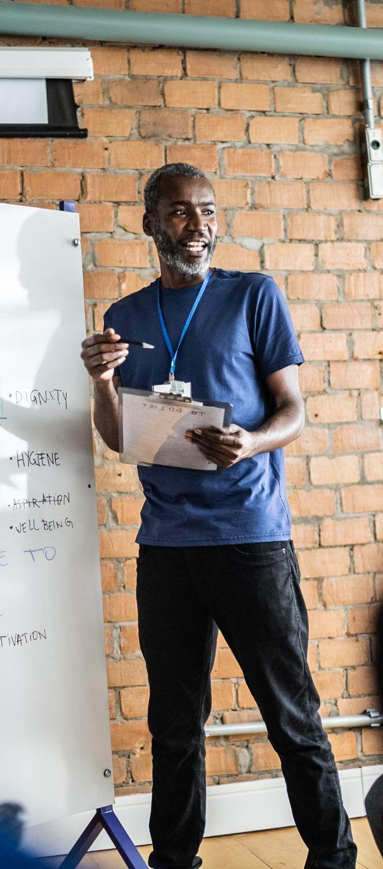
El valor de la votación por orden de preferencia
Más opciones para los votantes. Vota según tus valores: elige al candidato que realmente quieres, sin preocuparte por el "mal menor" ni por la división del voto.
Campañas positivas. Fomenta la formación de coaliciones, destacando valores compartidos y apoyos mutuos.
Apoyo mayoritario. Los candidatos ganadores deben obtener más del 50% de los votos, lo que hace más fácil exigirles cuentas a los políticos impopulares.

Slide 15

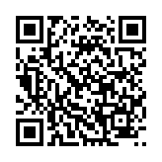
Clasifica tu equipo deportivo favorito de DC
Ordena a tu equipo deportivo favorito de DC
Accede a la votación simulada escaneando el código QR:
Notes:
Show example from rank the female rap artist results - https://app.rankedvote.co/rv/8zf2yxz34qxv5v3885/results

Slide 16

¡Cómo puedes educar a tu comunidad!
Organiza una presentación educativa con tu grupo, ANC, organización comunitaria o asociación cívica: invítanos a nuestra demostración interactiva de 7 minutos + preguntas y respuestas.
Comparte nuestros materiales: distribuye volantes, publicaciones en redes sociales y simulacros de votación en tus redes para educar a tu comunidad. También puedes asistir a una futura capacitación para capacitadores, candidatos y personal: dcrcv.com/trainings
Fomenta el voluntariado o el servicio como Capitán de Distrito: ayúdanos a reclutar, capacitar y desplegar equipos de campo para visitas puerta a puerta y presentación de proyectos. Correo electrónico: kenyatta@growdemocracydc.org
Conéctate con tus socios comunitarios: preséntanos grupos religiosos locales, escuelas, centros para personas mayores o programas para jóvenes que se beneficiarían de la educación sobre RCV.
PPromoción desde tus canales digitales: publica sobre la votación por orden de preferencia usando nuestros gráficos listos para compartir y etiqueta a @rankthedistrict; ayuda a difundir el mensaje en toda la ciudad.

Slide 17

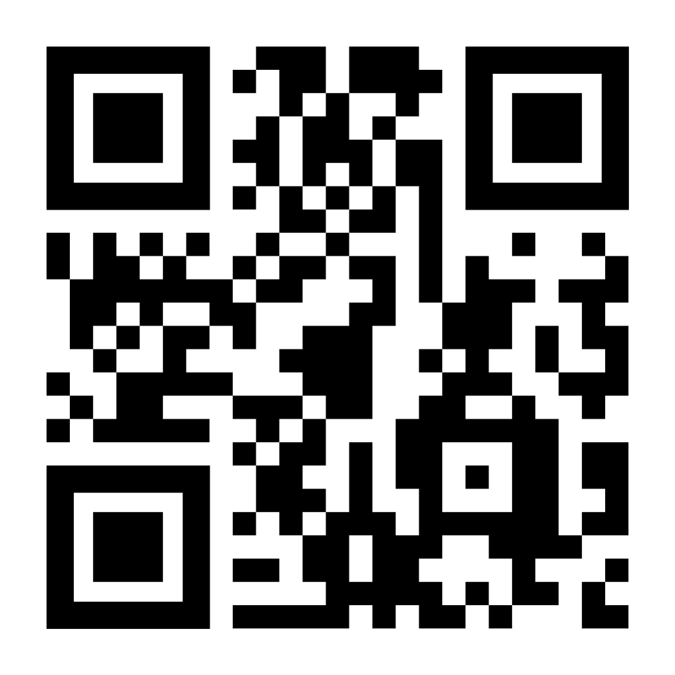
¡Gracias!
Obtén más información en Rank the District
Notes:
FAQs:
Election results by ward:
79.6 – 20.4
75.1 – 25.0
71.3 – 28.7
68.5 – 31.5
71.1 – 28.9
75.1 – 24.9
69.9 – 30.1
72.0 – 28.0
We here to partner with your office in hopes to strategies on how to educate your constituents. You know them best.

Slide 18
RCV “201”
Notes:
FAQs:
Election results by ward:
79.6 – 20.4
75.1 – 25.0
71.3 – 28.7
68.5 – 31.5
71.1 – 28.9
75.1 – 24.9
69.9 – 30.1
72.0 – 28.0
We here to partner with your office in hopes to strategies on how to educate your constituents. You know them best.

Slide 19
Which offices does RCV apply to?
Starting in June, RCV will be used for ALL public offices, both federal and local.
Yes, this includes presidential elections!
Party offices (i.e. state committee) are excluded from RCV.
Races must involve three or more candidates for RCV to be used.

Slide 20
Which elections does RCV apply to?
Starting in June, RCV will be used for all DC elections: primaries, generals, AND specials.
Nothing about the “structure” of our party-nominating elections (primaries) will change.
Nonpartisan offices such as State Board of Education and ANCs will also be elected via RCV in general elections.
The two simultaneously-elected At-Large Council seats will use RCV in general elections.

Slide 21
How does RCV work in the At-Large race?
No more “choose two” - the At-Large seats will appear on the ballot just like every other RCV contest, where you can rank up to five.
Tabulation simply continues until two candidates remain, instead of stopping when someone gets 50%.
NOT a system that involves fractions (such as STV/PR).
NOT a sequential system that removes winners and re-tabulates.

Slide 22
Two-winner RCV (for At-Large)
Candidate | Votes | Percentage
Alpha | 2500 | 33.3%
Bravo | 1250 | 16.7%
Charlie | 1200 | 16.0%
Delta | 1000 | 13.3%
Echo | 800 | 10.7%
Foxtrot | 750 | 10.0%

Slide 23
Two-winner RCV (for At-Large)
Candidate | Votes | Percentage
Alpha | 2500 | 33.3%
Bravo | 1250 | 16.7%
Charlie | 1200 | 16.0%
Delta | 1000 | 13.3%
Echo | 800 | 10.7%
Foxtrot | 750 | 10.0%

Slide 24
Two-winner RCV (for At-Large)
Candidate | Votes | Percentage
Alpha | 2900 | 38.7%
Bravo | 1250 | 16.7%
Charlie | 1200 | 16.0%
Echo | 1100 | 14.7%
Delta | 1050 | 14.0%
Foxtrot

Slide 25
Two-winner RCV (for At-Large)
Candidate | Votes | Percentage
Alpha | 2900 | 38.7%
Bravo | 1250 | 16.7%
Charlie | 1200 | 16.0%
Echo | 1100 | 14.7%
Delta | 1050 | 14.0%
Foxtrot

Slide 26
Two-winner RCV (for At-Large)
Candidate | Votes | Percentage
Alpha | 3800 | 50.7%
Bravo | 1300 | 17.3%
Charlie | 1250 | 16.7%
Echo | 1150 | 15.3%
Delta
Foxtrot

Slide 27
Two-winner RCV (for At-Large)
Candidate | Votes | Percentage
Alpha | 3800 | 50.7%
Bravo | 1300 | 17.3%
Charlie | 1250 | 16.7%
Echo | 1150 | 15.3%
Delta
Foxtrot
For single-winner, we would stop here

Slide 28
Two-winner RCV (for At-Large)
Candidate | Votes | Percentage
Alpha | 3800 | 50.7%
Bravo | 1300 | 17.3%
Charlie | 1250 | 16.7%
Echo | 1150 | 15.3%
Delta
Foxtrot
For At-Large, continue eliminations until two remain

Slide 29
Two-winner RCV (for At-Large)
Candidate | Votes | Percentage
Alpha | 4150 | 55.3%
Charlie | 1750 | 23.3%
Bravo | 1600 | 21.3%
Echo
Delta
Foxtrot
For At-Large, continue eliminations until two remain

Slide 30
Two-winner RCV (for At-Large)
Candidate | Votes | Percentage
Alpha | 4150 | 55.3%
Charlie | 1750 | 23.3%
Bravo | 1600 | 21.3%
Echo
Delta
Foxtrot
For At-Large, continue eliminations until two remain

Slide 31
Two-winner RCV (for At-Large)
Candidate | Votes | Percentage
Alpha | 4850 | 64.7%
Charlie | 2650 | 35.3%
Bravo
Echo
Delta
Foxtrot
For At-Large, continue eliminations until two remain

